Slide 1

ШОППИНГ

Slide 2
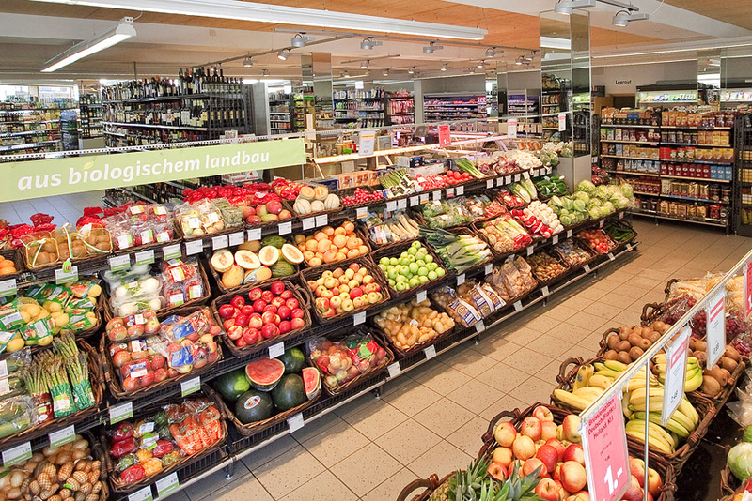
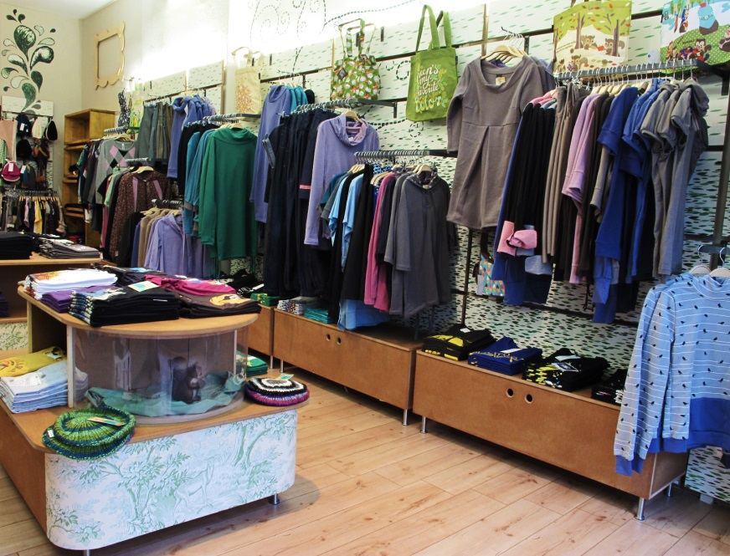
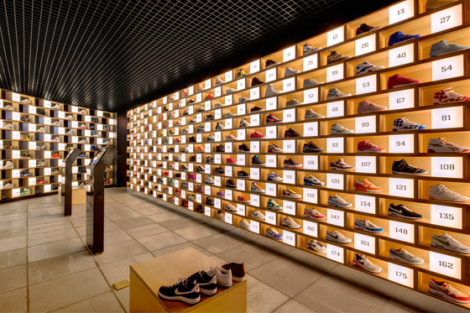
Продуктовый магазин
Магазин одежды
Обувной магазин

Slide 3
-Добрый день!
- Добрый день! Что бы Вы хотели?
-Я хочу купить два килограмма томатов.
- Эти или те?
-Вот те.
- Пожалуйста… это всё?
- Нет. У Вас есть груши?
- Сегодня, к сожалению, нет.
-Жаль. Мой сын так любит груши.
- Пожалуйста, приходите завтра. Завтра рано утром мы получим свежие груши из Испании.
- Спасибо.сколько всё это стоит?
- Сто пятьдесят рублей.

Slide 4
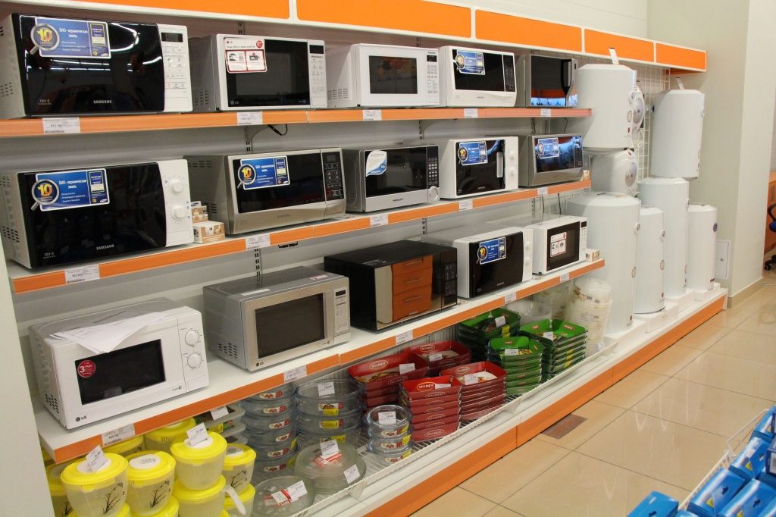
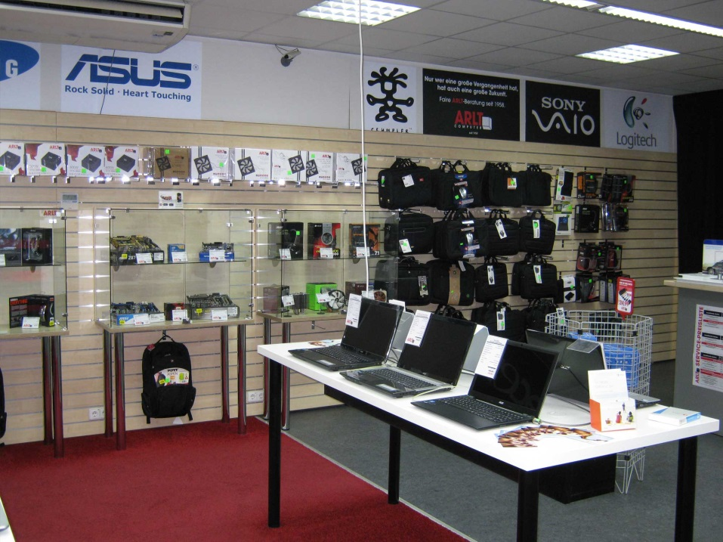
Магазин бытовой техники Компьютерный магазин

Slide 5
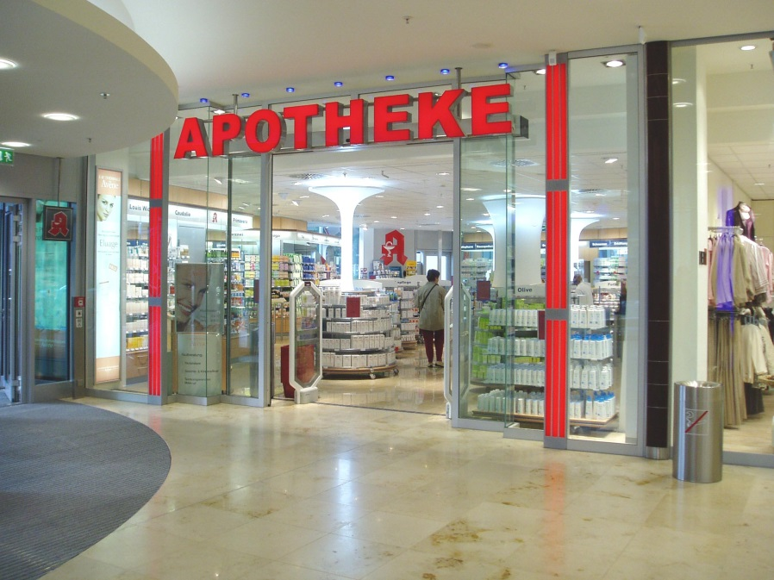
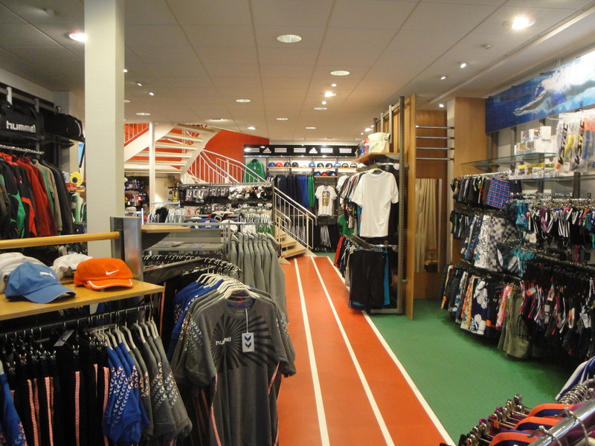
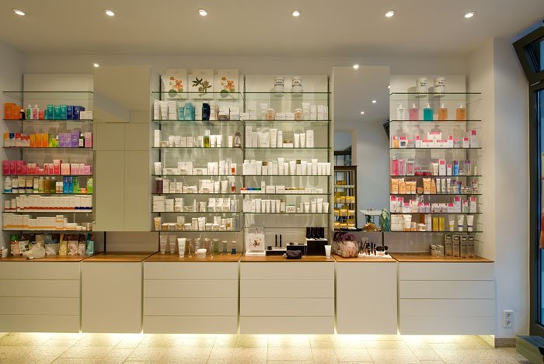
Магазин спортивных товаров
Магазин косметики
Аптека

Slide 6
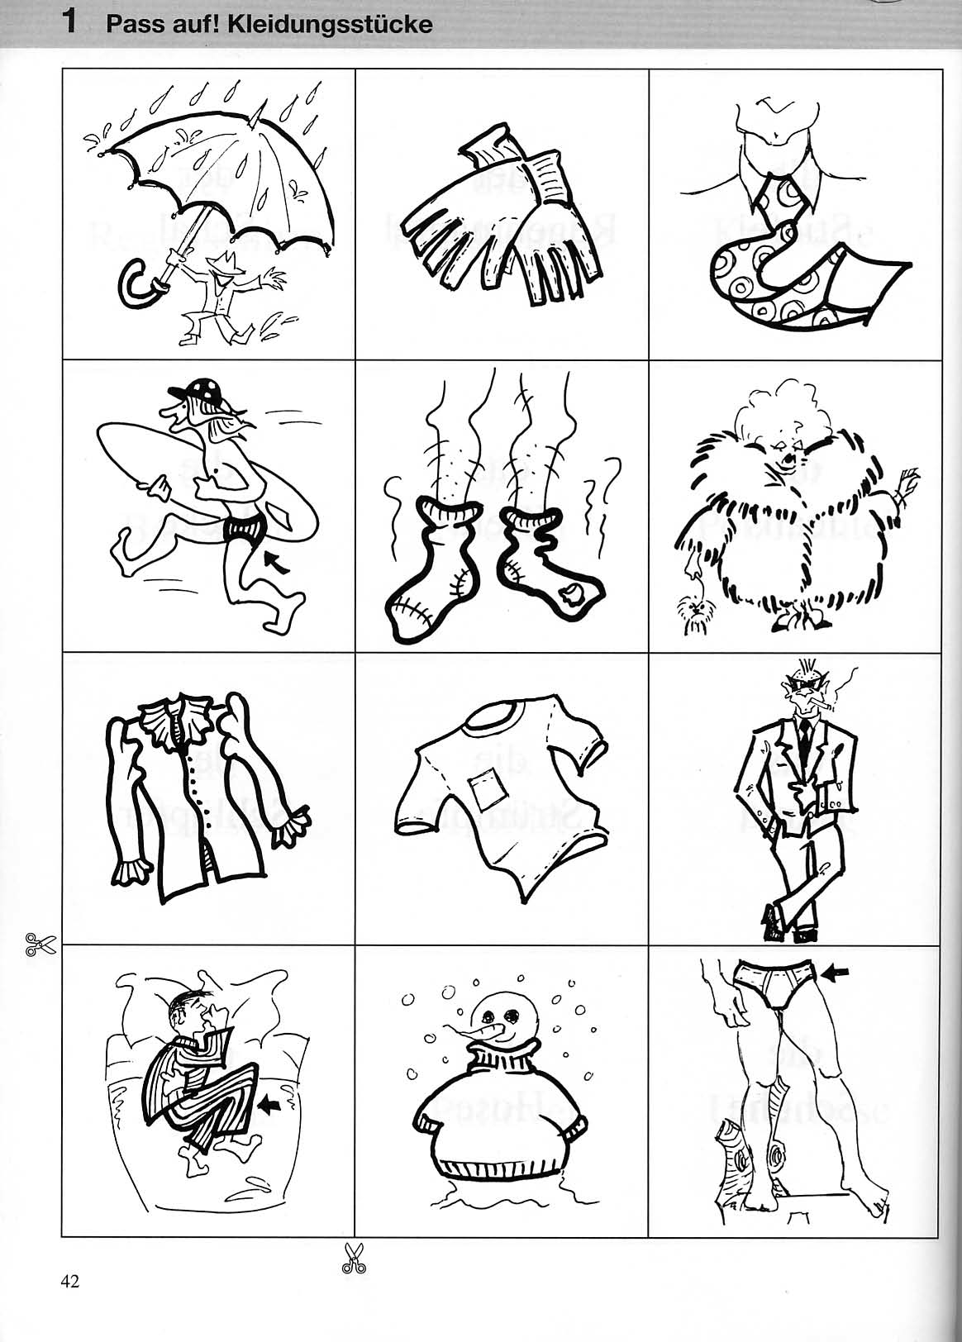
Зонтик | Перчатки | Галстук
Плавки | Носки | Шуба
Блузка | Футболка | Костюм
Пижама | Свитер | Трусы
.

Slide 7
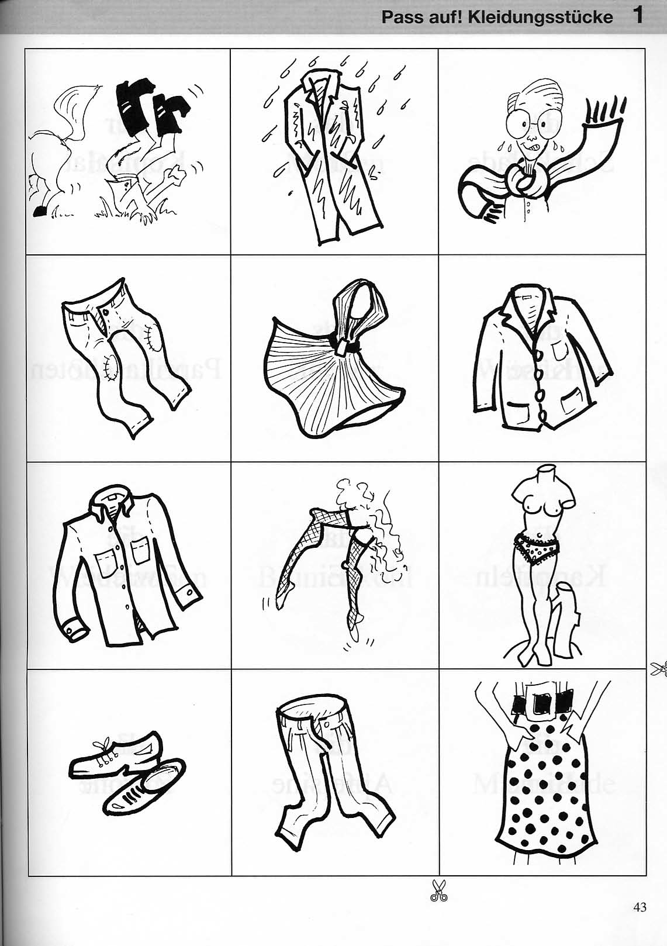
Сапоги | Плащ | Шаль
Джинсы | Платье | Куртка
Рубашка | Чулки | Нижнее бельё
Ботинки | Брюки | Юбка

Slide 8
Покупатель Продавец
Добрый день, я ищу костюм. | Какого цвета костюм вы хотите?
Голубой или тёмно-серый. | А какой у Вас размер?
36 - 38. | Этот костюм Вам нравится?
Спасибо. Мне не нравится. Для меня слишком элегантно. | Тогда я покажу Вам что-то проще. Как вам этот?
Очень красивый. Могу я примерить? | Да, конечно. (Немного позже) Ваш размер?
Как раз.Сколько стоит этот костюм? | 2000 рублей.
Хорошо, я беру. | Большое спасибо! До свидания.

Slide 9
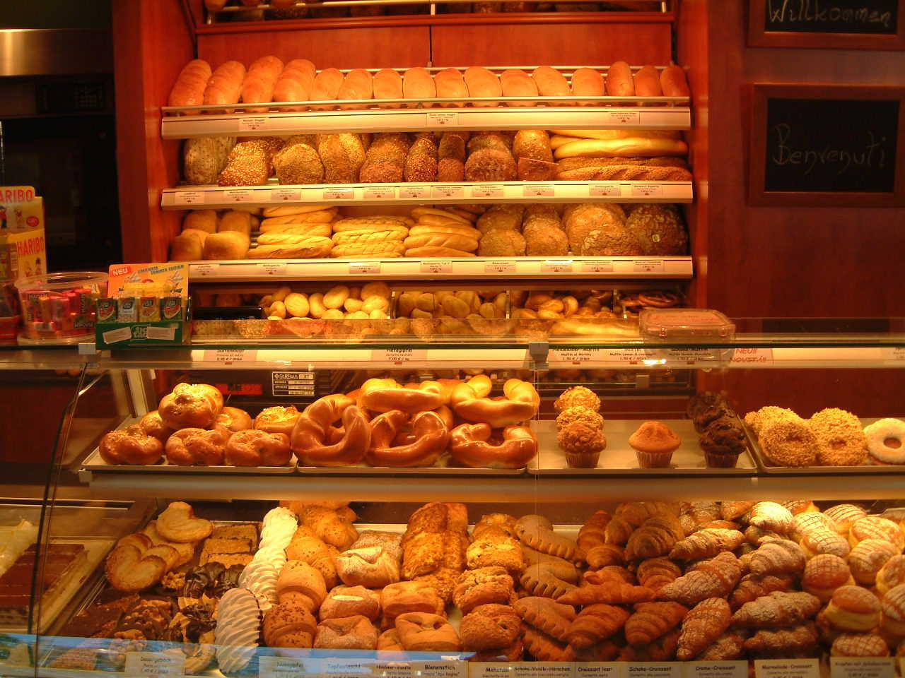
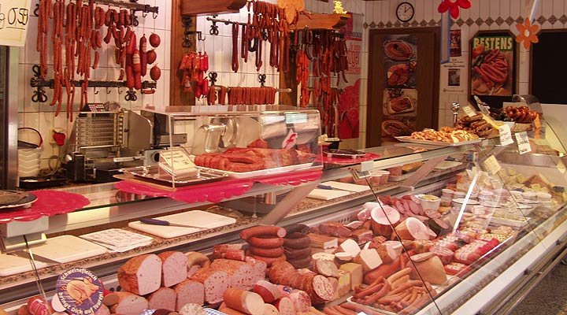
Пекарня Мясная лавка

Slide 10
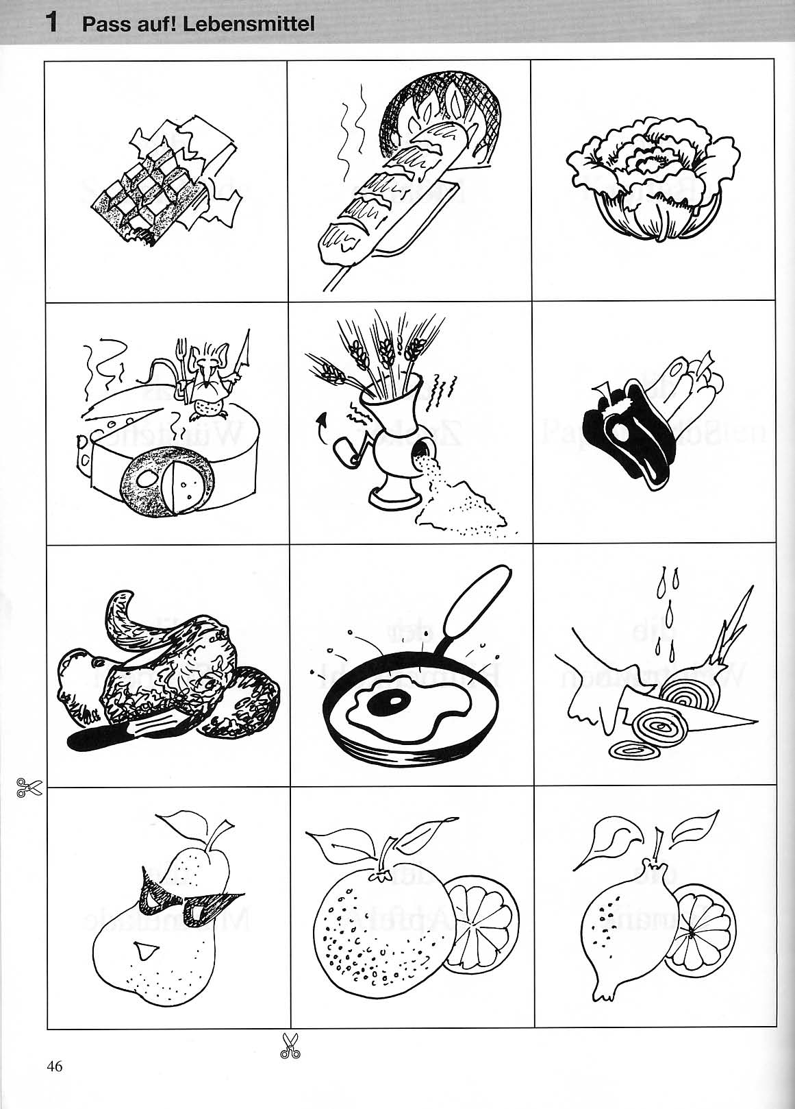
Шоколад | Хлеб | Капуста
Сыр | Мука | Болгарский перец
Картофель | Яйцо | Лук
Груша | Апельсин | Лимон

Slide 11
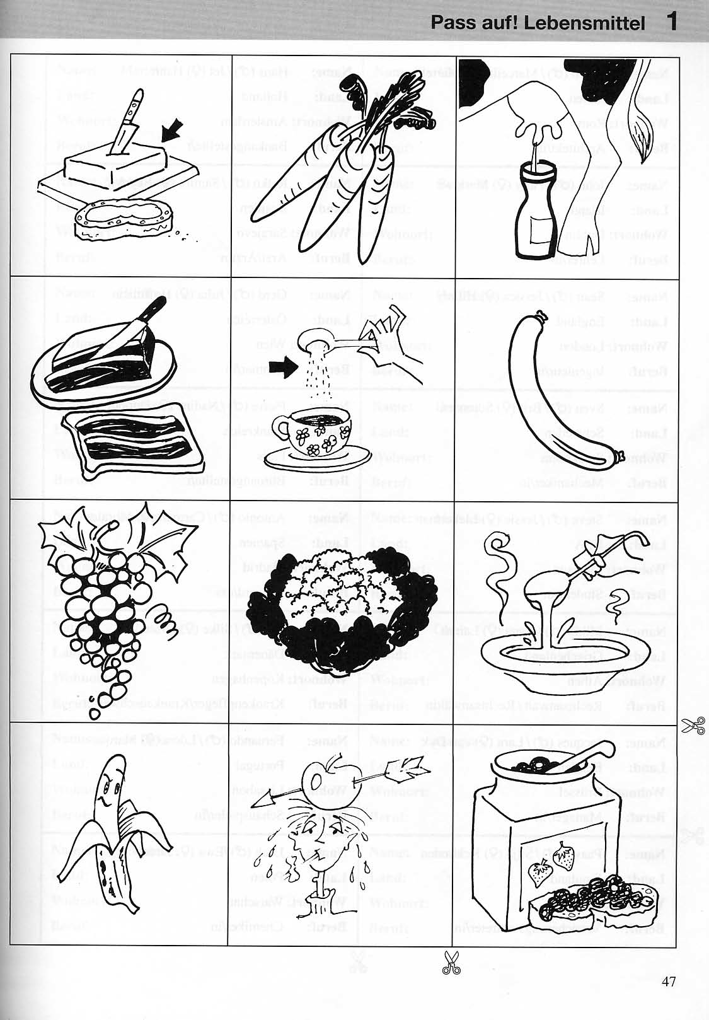
Масло | Морковь | Молоко
Ветчина | Сахар | Сосиска
Виноград | Цветная капуста | Суп
Банан | Яблоко | Мармелад

Slide 12
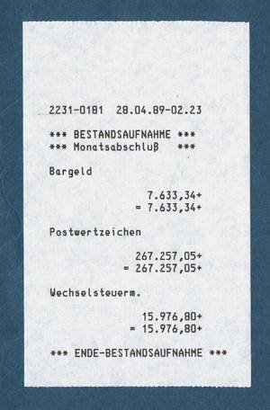
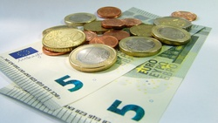
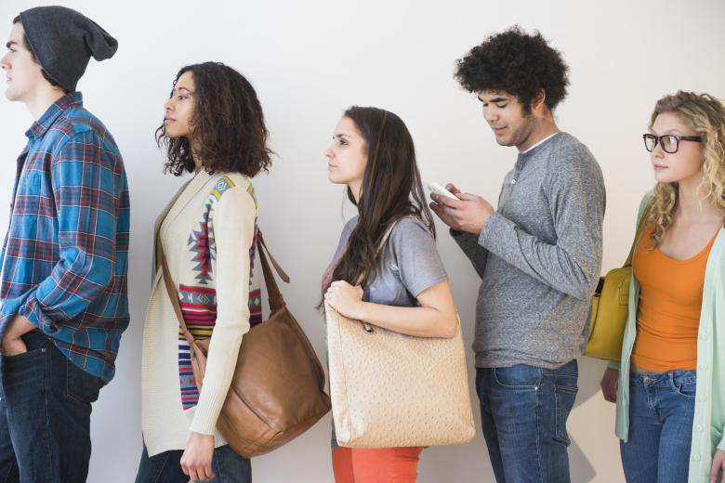
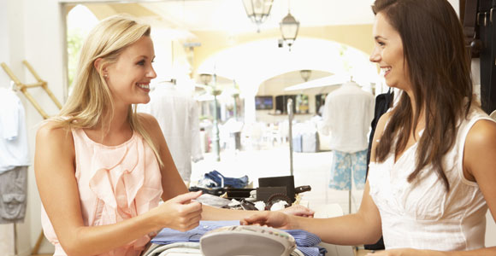
Чек
Сдача
Очередь
Давать сдачу

